Slide 1
第二节 原子结构与元素的性质
原子结构元素周期表

Slide 2
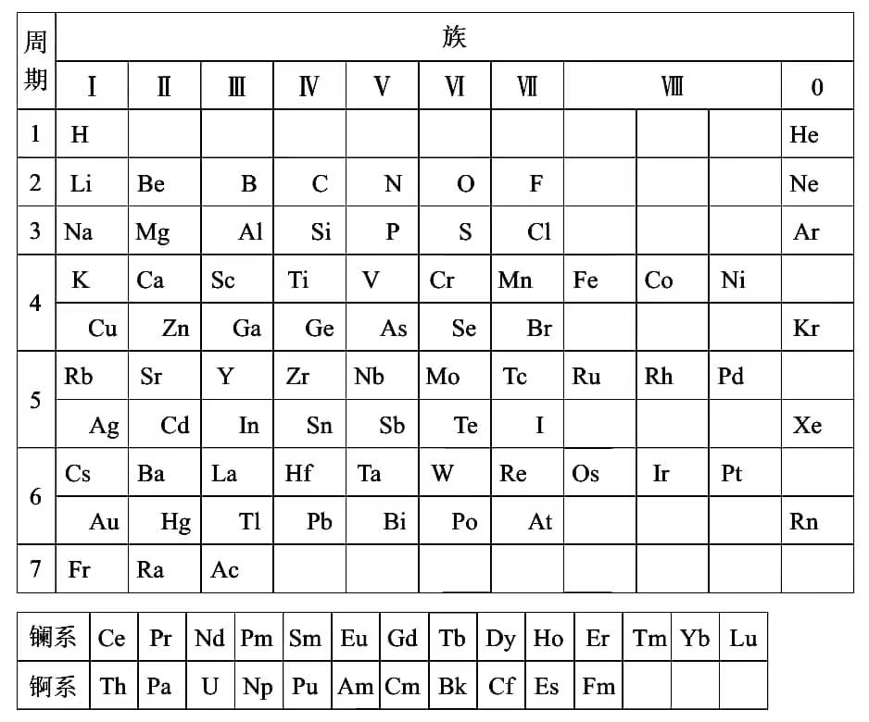
元素周期表发展史
1869年，门捷列夫制作了历史上第一张元素周期表，又称短式周期表。
从第四周期开始每个周期截成两截，第1～7族分主副族，第八族称为过渡元素（第八族是铁、钴、镍等“三素组”）。至今，仍在使用主副族和第八族等名词，但有些概念是不同的，如过渡元素等。

Slide 3
一.原子结构与元素周期表
1.元素周期律、元素周期系和元素周期表
（1）元素周期律：元素的性质随原子的核电荷数递增发生周期性递变，这一规律叫做元素周期律。
（2）元素周期系：元素按其原子核电荷数递增排列的序列称元素周期系。
（3）元素周期表：呈现元素周期系的表格，元素周期系只有一个，元素周期表多种多样。

Slide 4
2. 构造原理与元素周期表
根据构造原理可得出原子核外电子排布，结合元素周期表价电子排布式，完成下列表格。
周期 | 电子层数 | 价层电子填入的能级 | 电子数 | 元素种数
一 | 1
二 | 2
三 | 3
四 | 4
五 | 5
六 | 6
七 | 7
1s
2
2
2s→2p
8
8
3s → 3p
8
8
4s → 3d → 4p
18
18
5s → 4d → 5p
18
18
6s → 4f → 5d → 6p
32
32
7s → 5f → 6d → 7p
32
32

Slide 5
2. 构造原理与元素周期表
（1）周期与能级组、原子轨道的对应关系
1s→2s→2p→3s→3p→4s→3d→4p→5s→4d→5p→6s→4f→5d→6p→7s→5f→6d→7p
周期
一 二 三 四 五 六 七
元素数
2 8 8 18 18 32 32

Slide 6
怎样将图1-17变成书末的元素周期表？
s
s
p
s
p
s
d
p
s
d
p
s
f
d
p
s
f
d
p

Slide 7
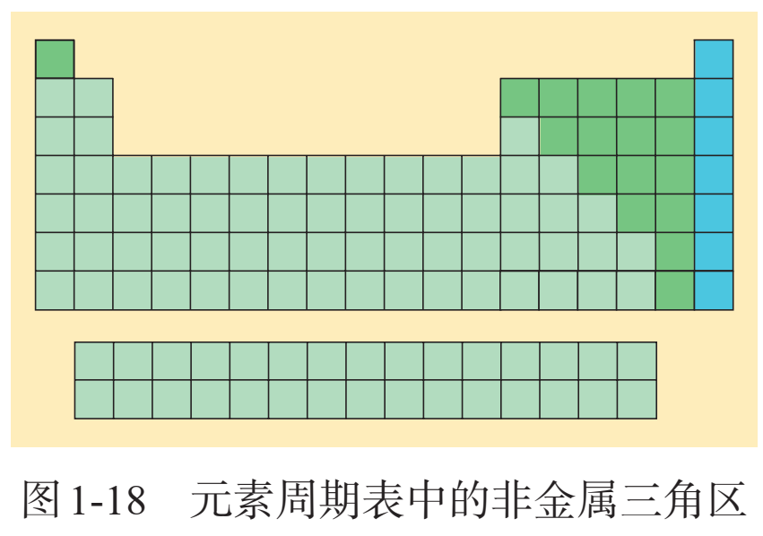
再探元素周期表
仔细考察书末的元素周期表，你能提出哪些问题？例如：
（1）元素周期表共有几个周期？每个周期各有多少种元素？为什么第一周期结尾元素的电子排布跟同族的其他周期元素的不同？
（2）元素周期表共有多少个列？各列的价层电子数各为多少？同列元素价层电子数是否相等？元素周期表可分为哪些族？族序有什么规律？
（3）为什么在元素周期表中非金属主要集中在右上角三角区内（如图1-18）？

Slide 8
【讨论】
（ 1）为什么副族元素又称为过渡元素？过渡元素价层电子数跟它们的族序数有什么关系？写出它们的价层电子排布通式。
（ 4）在周期表里找出Cr和Cu的价层电子。它们的电子排布符合构造原理吗？此外还有哪些元素的基态原子电子排布不符合构造原理？

Slide 9
（2）原子核外电子排布与族的关系
①主族：ns¹→ns²np⁵，且主族序数 = 最外层电子数 = 价层电子数
主族序数 | ⅠA | ⅡA | ⅢA | ⅣA | ⅤA | ⅥA | ⅦA
价电子排布
ns¹
ns²
ns²np¹
ns²np²
ns²np³
ns²np⁴
ns²np⁵
②0族：He为1s²，其他为ns²np⁶
③副族：(n-1)d^{1～10}ns^{0～2} (除镧系和锕系）
副族序数 | ⅢB | ⅣB | ⅤB | VIB | ⅦB
价电子排布
副族序数 | Ⅷ |  |  | ⅠB | ⅡB
价电子排布
(n-1)d³ns²
铌4d⁴5s¹
(n-1)d⁵ns¹
钨5d⁴6s²
(n-1)d⁵ns²
(n-1)d¹ns²
(n-1)d²ns²
(n-1)d⁶ns²
钌4d⁷5s¹
(n-1)d⁷ns²
铑4d⁸5s¹
(n-1)d⁸ns²
钯4d¹⁰
铂5d⁹6s¹
(n-1)d¹⁰ns¹
(n-1)d¹⁰ns²

Slide 10
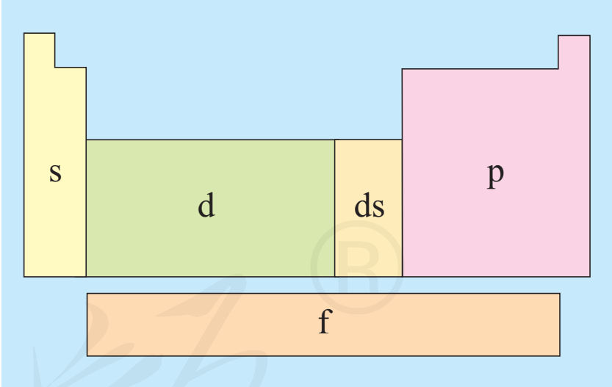
【讨论】
（2）按照核外电子排布，可把元素周期表划分成5个区，如图1-19所示。除ds区外，各区的名称来自按构造原理最后填入电子的能级的符号。 s区、d区和p区分别有几个列？为什么s区（除氢元素）、d区和ds区的元素都是金属元素？
s区、d区和p区分别有2、8、6列。s区元素的价层电子排布通式为ns^{l-2}，d区元素的价层电子排布通式为(n-1)d¹⁻⁹ns¹⁻²，ds区元素的价层电子排布通式为(n-1)d¹⁰ns¹⁻²，它们的最外层电子数均不超过2，化学反应中容易失去电子，所以s区(除氢元素外)、d区和ds区的元素都是金属元素。

Slide 11
【讨论】
（3）处于非金属与金属分界线附近的元素常被称为半金属或类金属，为什么？
由于元素的金属性和非金属性之间并没有严格的界限，处于非金属与金属分界线上的元素既能表现出一定的非金属性，又能表现出一定的金属性，因此这些元素常被称为半金属或类金属。
（5）预言119号元素基态原子最外层电子排布；预言第八周期有多少种元素。
119号元素的基态原子最外层电子排布为8s¹，第八周期能级组为：8s→5g→6f→7d→8p,应有50种元素。

Slide 12
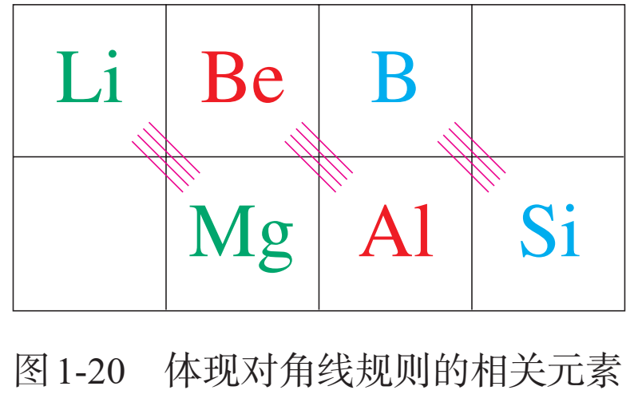
在元素周期表中，某些主族元素与右下方的主族元素（如图1-20）的有些性质是相似的（如锂和镁在过量的氧气中燃烧均生成正常氧化物，而不是过氧化物），这种相似性被称为对角线规则 。
（1）对角线规则是从相关元素及其化合物的许多性质中总结出来的经验规则。在科学研究中，你对类似对角线规则这样的经验规则有何看法？
（2）以“对角线规则”为关键词，利用互联网搜索有关资料，比较锂和镁、铍和铝、硼和硅三对元素及其化合物性质的相似性。

Slide 13
（4）对角线规则
②铍和铝的相似性
a.二者的氧化物Al₂O₃和BeO的熔点和硬度都很高。
b.都可与酸、碱反应放出氢气。
c.都能在冷浓硝酸中也发生钝化。
d.氧化物和氢氧化物都具有两性，而且氢氧化物都难溶于水。
Be(OH)₂＋2HCl=BeCl₂＋2H₂O，
Be(OH)₂＋2NaOH=Na₂BeO₂＋2H₂O
e.BeCl₂和AlCl₃都是共价化合物，易升华，易溶于有机溶剂。

Slide 14
（4）对角线规则
①锂和镁的相似性
a.锂与镁在过量的氧气中燃烧均生成正常氧化物，而不是过氧化物。
b. 能直接与氮气反应：生成相应的氮化物Li₃N和Mg₃N₂。
c. 锂和镁的碳酸盐在加热时均能分解为相应的氧化物和二氧化碳。
d.锂、镁的氟化物、碳酸盐、磷酸盐均难溶于水。

Slide 15
（4）对角线规则
③硼和硅的相似性
a. 自然界自然界中多以氧化物形式存在，B-O和Si-O十分稳定。
b. B与Si的单质都易与强碱反应，且不与稀酸反应：
Si＋2KOH＋H₂O= K₂SiO₃＋2H₂↑
2B＋2KOH＋2H₂O = 2KBO₂＋3H₂↑

Slide 16
